Slide 1
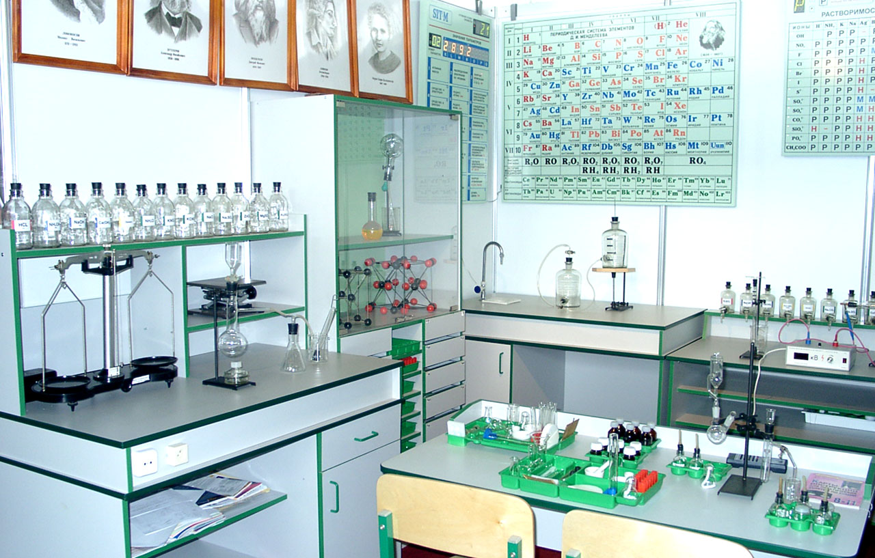

«Новороссийский колледж строительства и экономики» (ГАПОУ КК «НКСЭ»)
Дисциплины: «Химия» и «Естествознание – Химия»
Тема «Химические реакции»
(исправлено и дополнено)
2023 г.
Материал подготовлен кандидатом технических наук Кузьминой Ириной Викторовной

Slide 2

Я, Кузьмина Ирина Викторовна, кандидат технических наук с большим опытом преподавания в высшей школе, НКСЭ и на подготовительных курсах. Много знаю, люблю свой предмет, обобщила полезную для Вас информацию по дисциплине «Химия».

Slide 3
Инструкция по использованию
интерфейса
Вернуться к содержанию
Справочная таблица
Вернемся к опыту 2
Переход к тому действию, о котором гласит надпись, выделенная вишневым или желтым цветом
Esc
Для выхода из программы нажмите «Esc» на клавиатуре
Кнопки для перемещения вперед и назад по материалу занятий

Slide 4

Содержание
Инструкция по использованию интерфейса
Условия возникновения и течения химических реакций. Признаки химических реакций. Проверим, как Вы поняли и запомнили пройденный материал. Классификация химических реакций. Классификация по числу и составу исходных веществ и продуктов реакции. Классификация по признаку выделения или поглощения теплоты. Классификация по изменению степени окисления атомов элементов, входящих в состав реагирующих веществ. Классификация по признаку обратимости. Классификация по наличию поверхности раздела между реагирующими веществами. Образец выполнения контрольного задания. Окислительно-восстановительные реакции (ОВР). Проверим, как Вы поняли и запомнили пройденный материал. Лабораторная работа 1 «Типы химических реакций».
Использованные источники.
Notes:
4

Slide 5
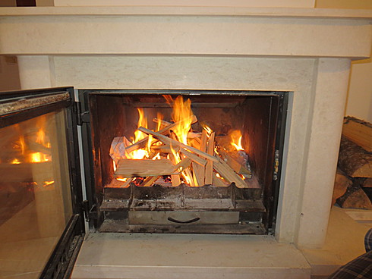
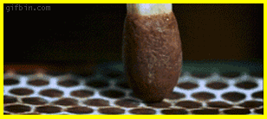


Условия возникновения и течения химических реакций
Для начала химической реакции реагирующие вещества необходимо привести в тесное соприкосновение. Чем больше площадь их соприкосновения, тем легче протекает реакция. Например, полено труднее поджечь, чем тонкие лучинки. Наиболее тонкое измельчение (дробление) веществ происходит при их растворении, поэтому многие реакции между твёрдыми веществами проводят в растворах.
Спичка

Slide 6
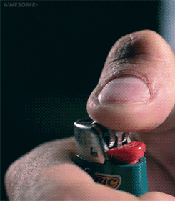
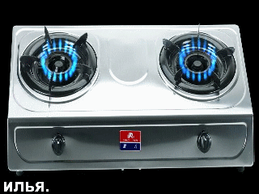

Иногда соприкосновения реагирующих веществ недостаточно для начала реакции. Из повседневного опыта вам известно, что метан (основная составная часть бытового газа) при смешивании с воздухом при обычной температуре не загорается. Для того чтобы началась химическая реакция, во многих случаях необходимо нагревание веществ до определённой температуры. Так, метан загорается только после предварительного нагревания (поджигания).

Slide 7
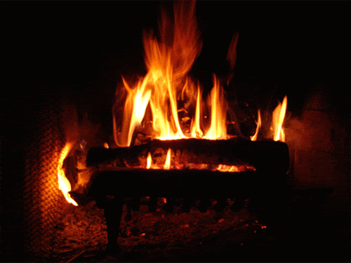
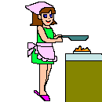
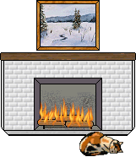
На течение химических реакций нагревание влияет по-разному. В одних случаях (горение метана, магния, древесины, угля и других веществ) нагревание требуется лишь для возникновения реакции, оно даёт ей как бы толчок, а затем реакция идёт сама собой за счёт выделяющейся в ходе её теплоты. Такие реакции называют экзотермическими .

Slide 8
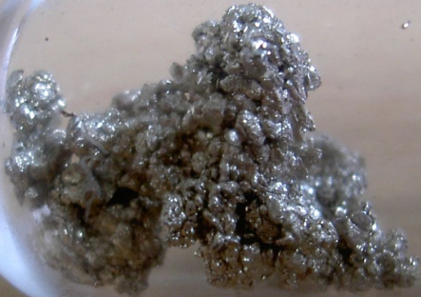
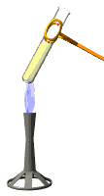
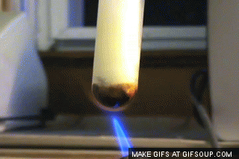
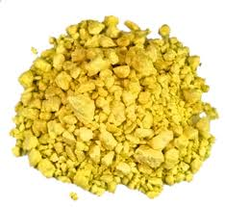
В других случаях (реакции разложения) требуется непрерывное нагревание, так как при реакции теплота не выделяется, а поглощается. Такие реакции называют эндотермическими.
Стронций Sr
Нагревание стронция и серы
Сера S
SrS, светло-серые кристаллы; разлагается при нагревании:

Slide 9
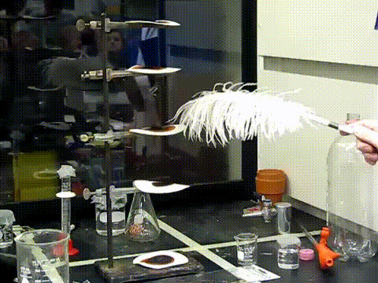
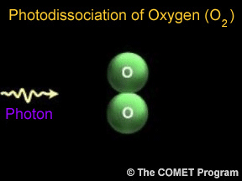

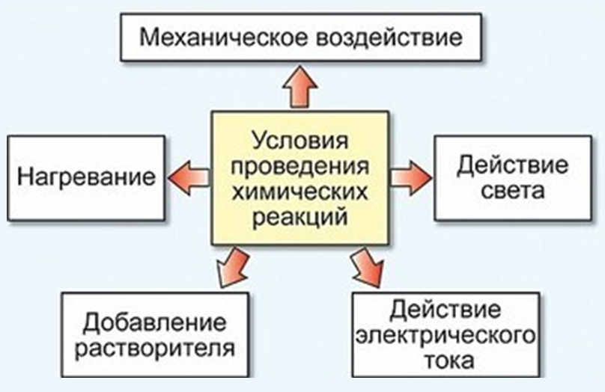
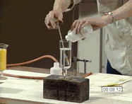
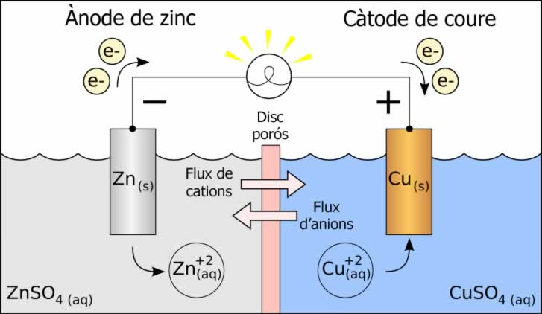
Условия проведения
химических реакций

Slide 10

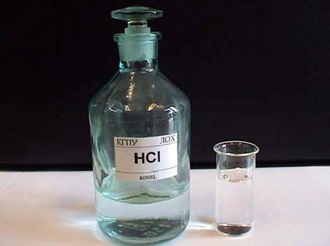
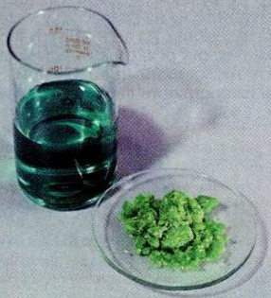

Признаки химических реакций
О протекании химических реакций можно судить по ряду внешних признаков. Рассмотрим основные признаки химических реакций.
Изменение цвета. Если к бесцветному раствору иодида калия прибавить хлорную воду, то в результате химической реакции образуется раствор иода красно-коричневого цвета. При растворении никеля в соляной кислоте образуется раствор изумрудно-зелёного цвета.
Ni
NiCl₂

Slide 11
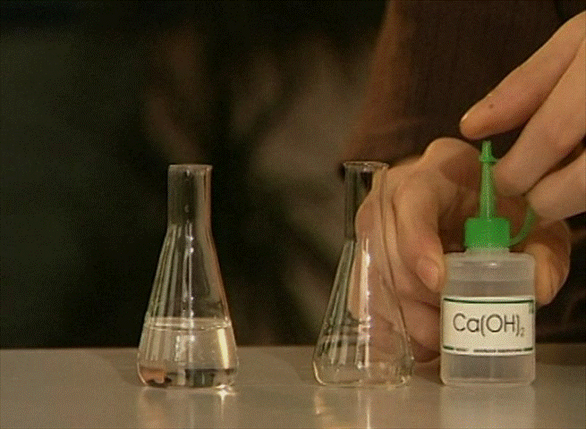
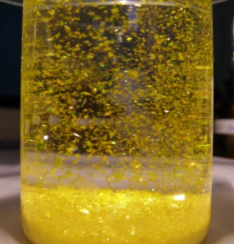
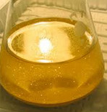
Образование осадка. Если к бесцветному раствору иодида калия прибавить бесцветный раствор нитрата свинца (II), то образуется осадок жёлтого цвета.
Pb(NO₃)₂ + 2KI = PbI₂ + 2KNO₃
⇒
+
или
PbI₂
Pb(NO₃)₂
KI

Slide 12
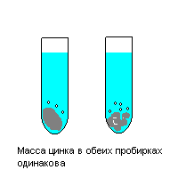
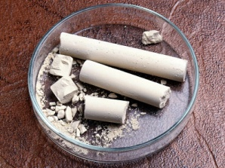
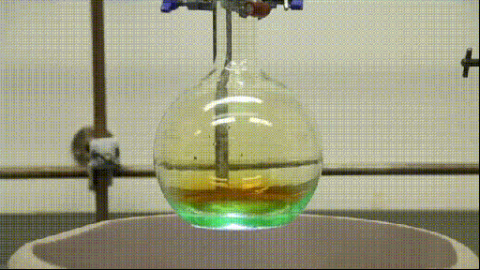

Выделение газа. Если в пробирку с соляной кислотой поместить кусочек мела (карбонат кальция), то мы увидим бурное выделение углекислого газа. Железный гвоздь или кусочки цинка, опущенные в раствор соляной кислоты, покрываются пузырьками газа. Это водород.
Мел – СаСO₃
НСl
Газ Н₂
Газ СO₂
Газ NO₂

Slide 13
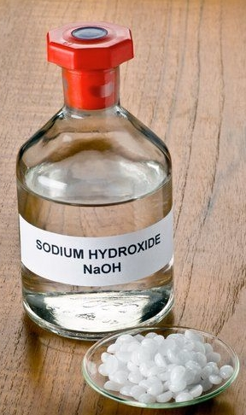
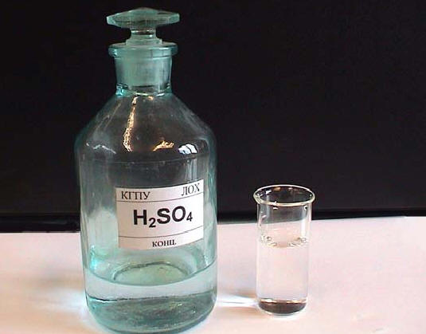
Выделение или поглощение теплоты. Если к раствору серной кислоты добавить раствор щёлочи, то пробирка, в которой протекает реакция, станет тёплой.
+
Соль – Nа₂SO₄ + Q (теплота выделяется)

Slide 14

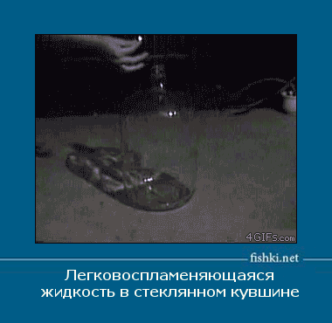
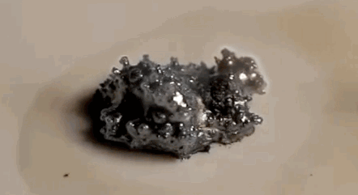
Излучение света. Реакцию, сопровожда-ющуюся излучением света, Вы наблюдаете всякий раз, когда зажигаете спичку. Если поджечь ленту металла магния, то она будет гореть ярким пламенем с образованием белого вещества – оксида магния. Активные металлы, например литий самовозгораются на воздухе.
Возгорание лития с образованием оксида

Slide 15
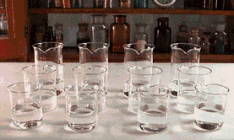

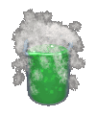
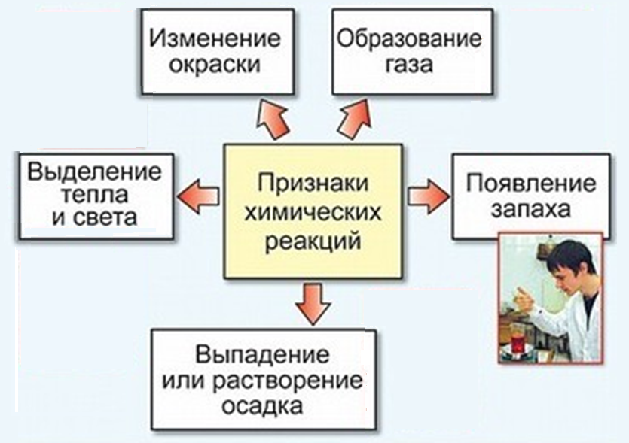
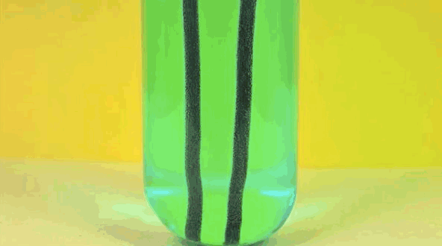
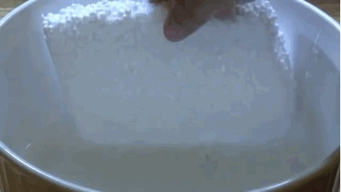
Признаки проведения
химических реакций

Slide 16

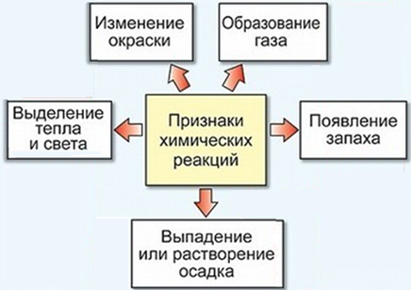
Сделаем запись в тетради.

Slide 17
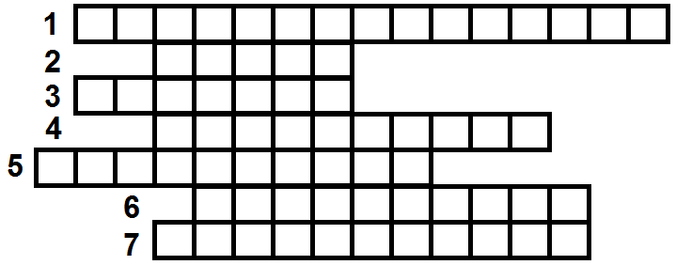
Проверим, как Вы поняли и запомнили
пройденный материал
Решите кроссворд:
1 – … реакция идёт за счёт выделяющейся в ходе её теплоты;
2 – … в химических превращениях остаются неизменными;
3 – эндотермические реакции протекают с поглощением … ;
4 – при … явлениях не происходит превращения одних веществ в другие;
5 – … свойства вещества – это способность данного вещества превращаться в другие вещества.;
6 – для эндотермических реакций требуется непрерывное …
7 – при протекании эндотермических реакций теплота …

Slide 18
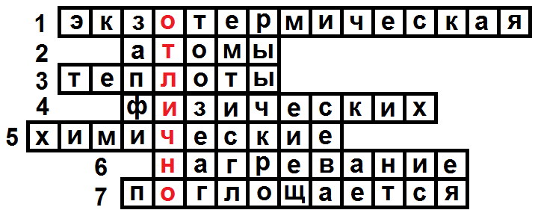
Сделаем запись в тетради.
5 – … свойства вещества – это способность данного вещества превращаться в другие вещества.;
6 – для эндотермических реакций требуется непрерывное …
7 – при протекании эндотермических реакций теплота …
1 – … реакция идёт за счёт выделяющейся в ходе её теплоты;
2 – … в химических превращениях остаются неизменными;
3 – эндотермические реакции протекают с поглощением … ;
4 – при … явлениях не происходит превращения одних веществ в другие;

Slide 19
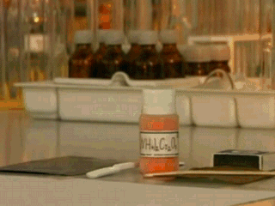
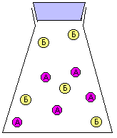
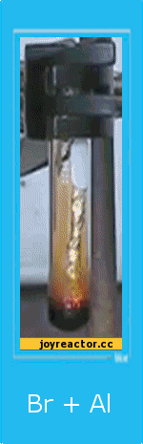
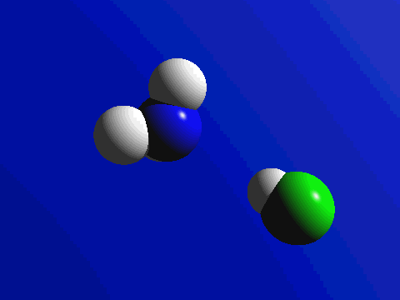
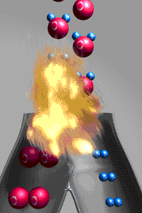
Классификация химических реакций

Slide 20
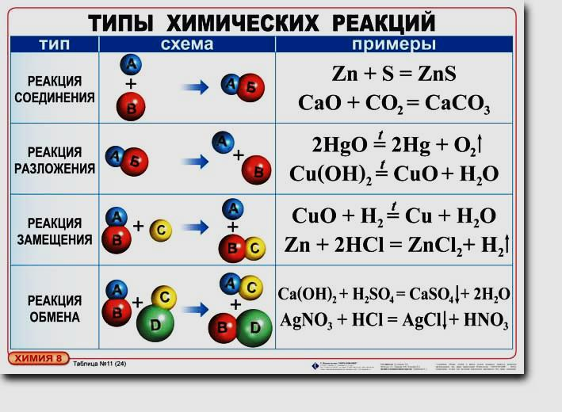
Классификация по числу и составу исходных веществ и продуктов реакции

Slide 21
Тип реакции
соединения | разложения | замещения | обмена
Механизм (схема) проведения реакции
A + B = AB | AB = A + B | A + BC = AC + B | AB+CD = AD+CB
Описание механизма проведения реакции
Из нескольких простых или сложных веществ образуется одно сложное | Из сложного вещества образуется несколько простых или сложных веществ | Атом простого вещества замещает один из атомов сложного | Сложные вещества обмениваются своими составными частями
Примеры
2Cu + O₂ = =2CuO | CaCO₃ = CaO + CO₂ | Fe + 2HCl = =FeCl₂ + H₂ | 2NaOH + CuSO₄ = Na₂SO₄ + H₂O
2NaОН+CuSО₄ → Na₂SО₄ + Cu(ОН)₂↓

Slide 22
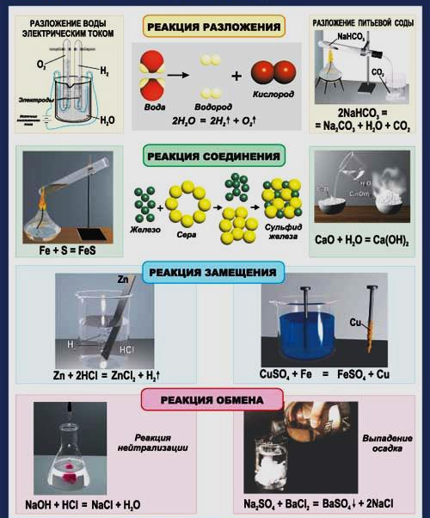

Slide 23
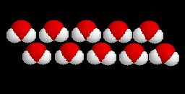
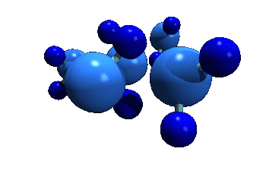
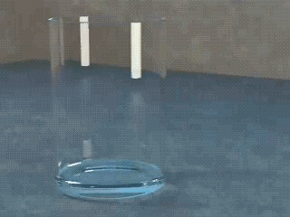
Какой тип реакции образования воды?
Молекулы воды
Молекулы водорода
Молекулы кислорода

Slide 24
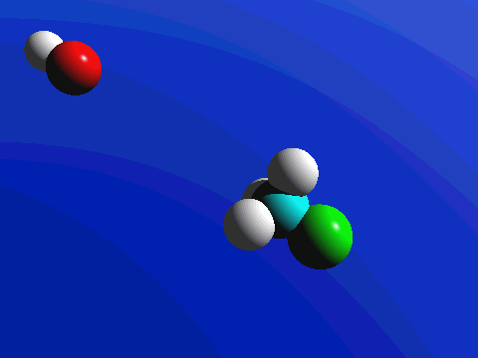
Классификация по признаку выделения или поглощения теплоты
В процессе химической реакции происходит перегруппировка атомов за счёт разрыва связей в молекулах исходных веществ и образования новых химических связей в молекулах продуктов реакции. В этом заключается сущность химических реакций.

Slide 25
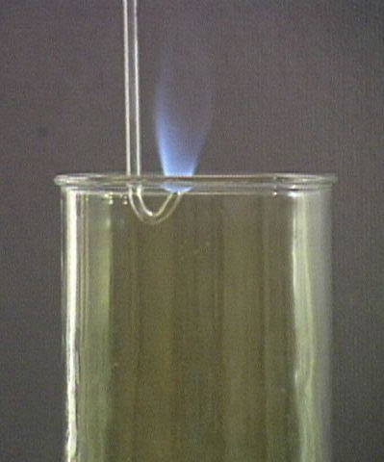

Реакции, которые протекают с выделением теплоты, называют экзотермическими.
В переводе с греческого приставка экзо означает «наружу». Для экзотермических реакций Q>0 (+Q).
Например:
Н‒⁞‒ Н + Сl‒⁞‒Сl = Н—Сl + Н—Сl + 184,6 кДж.
Знак ⁞ показывает разрыв связей в молекулах водорода и хлора.
Из примера следует, что на разрыв связей в молекулах Н₂ и Сl₂ энергии затрачивается меньше, чем выделяется при образовании связей в двух молекулах НСl, поэтому данная реакция – экзотермическая.
Горение водорода в хлоре
Сl₂

Slide 26
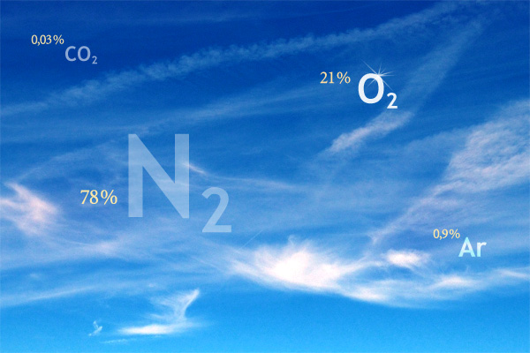

Реакции, которые протекают с поглощением теплоты, называют эндотермическими.
Приставка эндо означает «внутрь». Для эндотермических реакций Q < 0 (‒Q). Например:
N₂(г.) + O₂(г.) ^{t} = 2NO(г.) ‒ 180,8 кДж
NO
Эндотермическими являются многие реакции разложения, они, как правило, протекают при постоянном нагревании.
Экзотермическими являются многие реакции горения, соединения, нейтрализации и др.

Slide 27
Классификация по изменению степени окисления атомов элементов, входящих в состав реагирующих веществ
1. Реакции, которые протекают без изменения степени окисления:
а) реакции обмена
Cu⁺²S⁺⁶O^{–2}₄ +2Na⁺O^{–2}H⁺→Cu⁺²(O^{–2}H⁺)₂ + Na⁺₂S⁺⁶O^{–2}₄
Na⁺₂C⁺⁴O ^{–2}₃ + 2H⁺Cl – → 2Na⁺Cl – + H⁺₂C⁺⁴O₃
б) реакции нейтрализации
Na⁺O^{–2}H⁺ + H⁺Cl – → Na⁺Cl – + H⁺₂O^{–2}
в) реакции разложения
Cu⁺²(O^{–2}H⁺)₂ → Cu⁺²O ^{–2} + H⁺₂O ^{–2}
Реакция протекает при нагревании.
г) реакции соединения, если вступают во взаимодействие сложные вещества
Ca⁺²O ^{–2} + C⁺⁴O ^{–2}₂ → Ca⁺²C⁺⁴O ^{–2}₃

Slide 28
2. Реакции, которые протекают c изменением степени окисления (окислительно-восстановительные реакции или ОВР)
а) межмолекулярные реакции, в которых окислитель и восстановитель находятся в разных веществах
4N^{–3}H⁺₃ + 5O₂⁰ → 4N⁺²O ^{–2} + 6H⁺₂O ^{–2}
восстановитель окислитель
O₂⁰ + 4ē = 2O ^{–2} | 5 | восстановление, O₂⁰ – окислитель
N ^{–3} – 5ē = N⁺² | 4 | окисление, N ^{– 3} – восстановитель
Реакция протекает в присутствии катализатора (платины)

Slide 29
б) внутримолекулярные реакции, в которых в одном и том же веществе атомы одного элемента являются окислителями, а атомы другого – восстановителями
2K⁺Cl⁺⁵O^{–2}₃ → 2K⁺Cl – + 3O⁰₂
окислитель восстановитель
2O ^{–2} – 4ē = O₂⁰ | 6 | 3 | окисление, O ^{–2} – восстановитель
Cl⁺⁵ + 6ē = Cl – | 4 | 2 | восстановление, Cl⁺⁵ –окислитель

Slide 30
в) реакции диспропорционирования или самоокисления-самовосстановления, в которых в одном и том же веществе часть атомов одного и того же элемента являются окислителями, а другая часть – восстановителями
3H⁺N⁺³O^{–2}₂ → H⁺N⁺⁵O^{–2}₃ + 2N⁺²O^{–2} + H⁺₂O^{–2}
восстановитель окислитель
N⁺³ – 2ē = N⁺⁵ | 1 | окисление, N⁺³ – восстановитель
N⁺³ + ē = N⁺² | 2 | восстановление, N⁺³ – окислитель

Slide 31

Классификация по признаку обратимости
Обратимыми называют процессы, протекающие одновременно при данных условиях в двух взаимно противоположных направлениях. Таких реакций большинство. Например:

Slide 32

Электролитическая диссоциация относится к обратимым процессам, поэтому в растворах электролитов наряду с распадом (диссоциация) соединений на ионы – прямая реакция –(обозначают стрелкой, направленной слева направо →) имеет место и обратный процесс – их соединение (ассоциация) (обозначают противоположно направленной стрелкой ←).

Slide 33


Необратимыми называют реакции, в ходе которых хотя бы одно из исходных веществ расходуется полностью. Такие реакции протекают до конца. К ним относятся реакции, которые протекают в растворах с образованием осадка, газа или малодиссоциирующего вещества. Например:
FеСl₃ + 3KОН = Fе(ОН)₃↓ + 3KСl
Это могут быть и реакции горения, например:
4Аl(тв.) +3O₂(г.) = 2Аl₂O₃(тв.) + 3164кДж
Fе(ОН)₃

Slide 34
Классификация по наличию поверхности раздела между реагирующими веществами
Гомогенные – реакции, в которых отсутствует поверхность раздела между взаимодействую-щими веществами. Такие реакции протекают во всем объеме (реакции между газообразными веществами, реакции, протекающие в растворах между электролитами и не электролитами).
Pb(NO₃)₂ + 2KI = PbI₂ + 2KNO₃
+
⇒
или
Pb(NO₃)₂
KI
PbI₂

Slide 35
Гетерогенные – реакции, в которых реагирующие вещества отделены друг от друга поверхностью раздела.
Химическое взаимодействие в гетерогенных реакциях происходит на поверхности раздела между веществами. (реакции горения твердого топлива, взаимодействие металлов с кислотами, водой и др.). Скорость таких реакций зависит от площади поверхности твердого вещества, т.е. от степени измельчения твердого вещества.
НСl
Газ Н₂

Slide 36
Образец выполнения контрольного задания
Задание: Дайте полную классификацию реакции C(т) + H₂O(г) ⇔ H₂(г) + CO(г) – Q
Ответ:
1. По числу и составу исходных веществ и продуктов реакции – это реакция замещения.
2. По признаку выделения или поглощения теплоты – это эндотермическая реакция
C(т) + H₂O(г) ⇔ H₂(г) + CO(г) – Q
Не писать!

Slide 37
3. По изменению степени окисления атомов элементов, входящих в состав реагирующих веществ – это реакция протекающая с изменением степени окисления элементов:
C⁰(т) + H₂⁺O^{–2} (г) ⇔ H₂⁰(г) + C⁺²O^{–2} (г)
оксид
углерода (II)
2Н⁺ + 2ē = H₂⁰ | 2 | 1 | восстановление, Н⁺ –окислитель
C⁰ – 2ē = C⁺² | 2 | 1 | окисление, C⁰ – восстановитель
Это межмолекулярная реакция, т. к. окислитель и восстановитель находятся в разных веществах

Slide 38
4. По признаку обратимости – это обратимая реакция (т. к. стоит знак обратимости ⇔)
5. По наличию поверхности раздела между реагирующими веществами – это гетерогенная реакция
C(т) + H₂O(г) ⇔ H₂(г) + CO(г)
т – твердое вещество, г – газ (учитываем только для прямой реакции).

Slide 39


Окислительно-восстановительные реакции

Slide 40

Окислительно-восстановительные реакции (ОВР) – это химические реакции, сопровождающиеся изменением степени окисления у атомов реагирующих веществ. При этом одни частицы отдают электроны, а другие получают.
Как определить степень окисления смотрите в презентации «Химическая связь»

Slide 41


Вспомним:

Slide 42



Slide 43



Slide 44



Slide 45




Slide 46

Э⁰ + ē → Э –
Э⁰ – ē → Э⁺
восстановление
Э⁰ – окислитель
окисление
Э⁰ – восстановитель
Э – элемент

Slide 47
ē – электрон – отрицательно заряженная частица. Поэтому, как в математике, когда прибавляем «–» – степень окисления понижается, а когда отнимаем «–» – степень окисления повышается:
Э⁰ + ē → Э – | Э – + ē → Э ^{–2} |  | Э⁺ + ē → Э ⁰
Э⁰ – ē → Э⁺ | Э – – ē → Э⁰ |  | Э⁺ – ē → Э⁺²
Э ^{–2} – 6ē → Э⁺⁴ |  | Э⁺⁴ + 6ē → Э ^{–2}
–2 –1 1 2 3 4
0
6

Slide 48


Slide 49


Slide 50
Алгоритм составления окислительно-восстановительных реакций
Задание: Допишите уравнение; коэффициен-ты расставьте методом электронного баланса, все соединения назовите:
Mg + N₂ → …
Решение
1. Составляем уравнение химической реакции
С азотом реагируют только самые активные металлы, при комнатной температуре взаимодействует только литий, образуя нитриды:
Mg + N₂ → Mg_{y}^{+x}N_{x}^{–y}

Slide 51
2. Ставим степени окисления над химическими элементами
Вспоминаем:
Магний располагается во 2-й группе, главной подгруппе – в соединениях всегда проявляет степень окисления +2.
Азот в нитридах проявляет степень окисления – 3.
Нулевое значение степени окисления атомы имеют в соединениях с неполярными связями.
Mg⁰ + N₂⁰ → Mg₃⁺²N₂^{–3}
нитрид
магния

Slide 52
3. Определяем какие элементы изменили степень окисления
Mg⁰ + N₂⁰ → Mg₃⁺²N₂^{–3}
4. Определяем разницу между степенью окисления у исходных веществ и продуктов реакции
N₂⁰ + 6ē = 2N^{–3} | 2 | 1
Mg⁰ –2ē = Mg⁺² | 6 | 3
2 и 6 можно сократить на 2

Slide 53
5. Определяем окислитель и восстановитель, процесс окисления и восстановления
N₂⁰ + 6ē = 2N^{–3} | 2 | 1 | восстановление, N₂⁰– окислитель
Mg⁰ –2ē = Mg⁺² | 6 | 3 | окисление, Mg⁰ – восстановитель
6. Окончательный ответ должен выглядеть так:
3Mg⁰ + 1N₂⁰ → Mg₃⁺²N₂^{–3}
нитрид
магния
N₂⁰ + 6ē = 2N^{–3} | 2 | 1 | восстановление, N₂⁰– окислитель
Mg⁰ –2ē = Mg⁺² | 6 | 3 | окисление, Mg⁰ – восстановитель

Slide 54


Slide 55

Проверим, как Вы поняли и запомнили
пройденный материал
Решите кроссворд.
1 – оксид…(образуется в реакции СаСО₃+HCl→…);
2 – гидроксид … (образуется в реакции CuSO₄ + +NaOH → … );
3 – сульфат … (образуется в реакции CuSO₄ + NaOH → … );
4 – используют для определения кислотности среды;
5 – хлорид … (образуется в реакции СаСО₃ + +HCl→…);
6 – … образуется в реакции СаСО₃ + HCl→…

Slide 56

Сделаем запись в тетради.
1 – оксид…(образуется в реакции СаСО₃+HCl→…);
2 – гидроксид … (образуется в реакции CuSO₄ + NaOH→… );
3 – сульфат … (образуется в реакции CuSO₄ + NaOH→… );
4 – используют для определения кислотности среды;
5 – хлорид … (образуется в реакции СаСО₃ + HCl → …);
6 – … образуется в реакции СаСО₃ + HCl→…

Slide 57
Проверим, как Вы поняли и запомнили
пройденный материал
1. В уравнении химической реакции, схема которой
С₆Н₆ + О₂ → Н₂О + СО₂,
коэффициент перед формулой воды равен
1) 6 2) 9 3) 12 4) 15
2. Сумма коэффициентов в уравнении реакции между раствором силиката натрия и соляной кислотой равна
1) 4 2) 3 3) 5 4) 6
3. Сумма коэффициентов в уравнении реакции получения сульфата кальция из оксида кальция и соответствующей кислоты равна
1) 3 2) 4 3) 5 4) 6

Slide 58
4. В уравнении реакции между гидроксидом натрия и оксидом углерода (IV) коэффициент перед формулой образующейся соли равен
1) 1 2) 2 3) 3 4) 4
5. Сумма коэффициентов в уравнении реакции между натрием и водой равна
1) 7 2) 5 3) 6 4) 4
6. Сумма коэффициентов в уравнении реакции между оксидом кальция и водой равна
1) 6 2) 5 3) 3 4) 4
7. Сумма коэффициентов в уравнении реакции взаимодействия между оксидом углерода (IV) и избытком гидроксида кальция равна
1) 1 2) 2 3) 3 4) 4

Slide 59
8. Признаком химической реакции между растворами сульфата натрия и хлорида бария является
1) выделение газа 3) образование осадка
2) растворение осадка 4) появление запаха
9. Какое уравнение соответствует реакции обмена?
1) Мg + Н₂SO₄ = FеSO₄ + Н₂
2) 2Na + 2Н₂O = 2NаОН + Н₂
3) K₂O + 2НСl = 2KСl + Н₂O
4) Сu(ОН)₂ = СuО + Н₂O
10. Какое уравнение соответствует реакции разложения?
1) СаСO₃ = СаО + СO₂
2) СuСl₂ + Zn = ZnСl₂ + Сu
3) N₂O₅ + Н₂O = 2HNО₃
4) Н₂O + Nа₂O = 2NаОН

Slide 60
Проверьте свои ответы
1. В уравнении химической реакции, схема которой
2С₆Н₆ + 15О₂ → 6Н₂О + 12СО₂,
коэффициент перед формулой воды равен
1) 6 2) 9 3) 12 4) 15
2. Сумма коэффициентов в уравнении реакции между раствором силиката натрия и соляной кислотой равна
1) 4 2) 3 3) 5 4) 6
Na₂SiO₃ + 2HCl = 2NaCl + H₂SiO₃
1 + 2 + 2 + 1 = 6
Вспомним часть 3:

Slide 61
Формулы и названия кислот и кислотных остатков
Формула кислоты | Название кислоты | Формула кислотного остатка | Название кислотного остатка
HF | Фтороводородная (плавиковая) | F – | Фторид
HCl | Хлороводородная (соляная) | C l– | Хлорид
HBr | Бромоводородная | Br – | Бромид
HI | Иодоводородная | I – | Иодид
Н₂S | Сероводородная | HS – | Гидросульфид
 |  | S ^{2–} | Сульфид
Н₂SO₃ | Сернистая | НSO₃– | Гидросульфит
 |  | SO₃^{2–} | Сульфит
Н₂SO₄ | Серная | НSO₄– | Гидросульфат
 |  | SO₄^{2–} | Сульфат
НNO₂ | Азотистая | NO₂– | Нитрит
НNO₃ | Азотная | NO₃– | Нитрат
Н₃PO₄ | Ортофосфорная (фосфорная) | Н₂PO₄– | Дигидрофосфат
 |  | НPO₄^{2–} | Гидрофосфат
 |  | PO₄^{3–} | Ортофосфат (фосфат)
Н₂СO₃ | Угольная | НСO₃– | Гидрокарбонат
 |  | СO₃^{2–} | Карбонат
Н₂SiO₃ | Кремниевая | SiO₃^{2–} | Силикат

Slide 62
3. Сумма коэффициентов в уравнении реакции получения сульфата кальция из оксида кальция и соответствующей кислоты равна
1) 3 2) 4 3) 5 4) 6
CaO + H₂SO₄ = СaSO₄ + H₂O
1 + 1 + 1 + 1 = 4
Запомните:
оснóвный оксид + кислота → соль + вода
Оснóвный оксид состоит из металла и кислорода.
4. В уравнении реакции между гидроксидом натрия и оксидом углерода (IV) коэффициент перед формулой образующейся соли равен
1) 1 2) 2 3) 3 4) 4
2NaOH + CO₂ = Na₂CO₃ + H₂O
или
NaOH + CO₂ = NaНCO₃ + H₂O
Запомните:
основание + кислотный оксид → соль + вода

Slide 63
Кислотный оксид состоит из неметалла и кислорода. Кислотным оксидам соответствует кислота. Запишите и запомните:
Кислотный оксид | Кислота | Кислотный оксид | Кислота
– | HF – плавиковая (фтористо-водородная) | N₂O₃ | HNO₂ – азотистая
– | HCl – соляная (хлористо-водородная) | N₂O₅ | HNO₃ – азотная
Cl₂O | HClO – хлорноватистая | – | H₂S – сероводородная
Cl₂O₃ | HClO₂ – хлористая | SO₂ | H₂SO₃ - сернистая
Cl₂O₅ | HClO₃ – хлорноватая | SO₃ | H₂SO₄ – серная
Cl₂O₇ | HClO₄ - хлорная | P₂O₃ | H₃PO₃ – фосфористая
– | HBr – бромисто-водородная | P₂O₅ | H₃PO₄ – ортофосфорная
Br₂O | HBrO – бромноватистая | CO₂ | H₂CO₃ – угольная
SiO₂ | H₂SiO₃ – кремниевая

Slide 64
5. Сумма коэффициентов в уравнении реакции между натрием и водой равна
1) 7 2) 5 3) 6 4) 4
2Na + 2H₂O = 2NaOH + H₂
2 + 2 + 2 + 1 = 7
Запомните:
активный металл + вода → основание + H₂
Активные металлы – элементы 1 и 2 группы главной подгруппы (кроме водорода и бериллия). постарайтесь запомнить:
№ груп-пы | Подгруппа | Групповые названия химических элементов | Химические элементы
I | Главная | Щелочные металлы | Li, Na, K, Rb, Cs, Fr
II | Главная | Щелочноземель-ные металлы | Ca, Sr, Ba, Ra

Slide 65


6. Сумма коэффициентов в уравнении реакции между оксидом кальция и водой равна
1) 6 2) 5 3) 3 4) 4
СaО + H₂O = Сa(OH)₂
1 + 1 + 1 = 3
Запомните:
оснóвный оксид + вода → основание
Оснóвный оксид состоит из металла и кислорода.
Вспомним часть 3:

Slide 66
7. Сумма коэффициентов в уравнении реакции взаимодействия между оксидом углерода (IV) и избытком гидроксида кальция равна
1) 1 2) 2 3) 3 4) 4
CO₂ + Сa(OH)₂ = СaCO₃ + H₂O
1 + 1 + 1 + 1 = 4
Запомните:
основание + кислотный оксид → соль + вода
8. Признаком химической реакции между растворами сульфата натрия и хлорида бария является
1) выделение газа 3) образование осадка
2) растворение осадка 4) появление запаха
Na₂SO₄ + BaCl₂ = BaSO₄↓ + 2NaCl
Воспользовались таблицей растворимости.

Slide 67

9. Какое уравнение соответствует реакции обмена?
1) Мg + Н₂SO₄ = FеSO₄ + Н₂ – реакция замещения
2) 2Na + 2Н₂O = 2NаОН + Н₂ – реакция замещения
3) K₂O + 2НСl = 2KСl + Н₂O – реакция обмена
4) Сu(ОН)₂ = СuО + Н₂O – реакция разложения

Slide 68

10. Какое уравнение соответствует реакции разложения?
1) СаСO₃ = СаО + СO₂ – реакция разложения
2) СuСl₂ + Zn = ZnСl₂ + Сu – реакция замещения
3) N₂O₅ + Н₂O = 2HNО₃ – реакция соединения
4) Н₂O + Nа₂O = 2NаОН – реакция соединения

Slide 69


Лабораторная работа 1 «Типы химических реакций»

Slide 70
Цель работы: закрепить полученные знания раздела «Типы химических реакций».
Приборы и реактивы: химическая посуда, H₂O, NaOH, KOH, H₂SO₄, HCl, CuSO₄, FeCl₃ (или другая соль железа).

Slide 71
Опыт 1. Изучение взаимодействия сульфат меди (II) и гидроксид натрия.
В пробирку внесите несколько капель раствора сульфата меди (II), а затем добавьте несколько капель раствора гидроксида натрия.
2CuSO₄ + 2NaOH → (CuOH)₂SO₄↓ + Na₂SО₄
сульфат гидроксид гидроксосульфат сульфат
меди (II) натрия меди (II) натрия
2Cu²⁺+2SO₄^{2–} +2Na⁺+2OH–→(CuOH)₂SO₄↓+2Na⁺+SО₄^{2–}
2Cu²⁺+SO₄^{2–} +2OH–→(CuOH)₂SO₄↓
Notes:
71

Slide 72
(CuOH)₂SO₄ + 2NaOH → 2Cu(OH)₂↓ + Na₂SО₄
гидроксосульфат гидроксид гидроксид сульфат
меди (II) натрия меди (II) натрия
(CuOH)₂SO₄ + 2Na⁺ +2OH–→2Cu(OH)₂↓+2Na⁺ +SО₄^{2–}
(CuOH)₂SO₄ +2OH–→2Cu(OH)₂↓ + SО₄^{2–}
Наблюдаемый эффект: Выпадает голубой осадок, который при добавлении NaOH темнеет.
Тип реакции: обмена, без изменения степени окисления, необратимая, гомогенная.
Вывод: сульфат меди (II) и гидроксид натрия взаимодействуют, так как образуется осадок.
Notes:
72

Slide 73



Опыт 2. Изучение взаимодействия карбоната натрия и соляной кислоты.
Na₂СО₃ + 2HCl → H₂СО₃ + 2NaCl
карбонат соляная угольная хлорид
натрия кислота кислота натрия
2Na⁺ + СО₃^{2–} + 2H⁺ + 2Cl– → H₂O + СО₂↑+ 2Na⁺ + 2Cl–
СО₃^{2–} + 2H⁺ → H₂O + СО₂↑
Наблюдаемый эффект: Выделяется газ.
СО₂↑
→
+
Notes:
73

Slide 74


Тип реакции:
Na₂СО₃ + 2HCl → H₂СО₃ + 2NaCl
обмена, без изменения степени окисления, необратимая, гомогенная.
H₂СО₃ ⇔ H₂O + СО₂↑
разложения, без изменения степени окисления, обратимая, гомогенная.
H₂O + СО₂ ⇔ H₂СО₃
соединения, без изменения степени окисления, обратимая, гетерогенная.
Вывод: карбонат натрия и соляная кислота взаимодействуют, так как образуется газ.
+
→
СО₂↑
Notes:
74

Slide 75
Опыт 3. Реакция замещения меди железом в растворе медного купороса. Налейте в пробирку немного раствора сульфата меди CuSO₄, опустите в раствор железный гвоздь (пластинку или стружку).
Fe⁰ + Cu⁺²SO₄ → Fe⁺²SO₄ + Cu⁰
сульфат сульфат
меди (II) железа (II)
Cu ⁺² + 2ē = Cu ⁰ | 2 | 1 | восстановление, Cu ⁺² –окислитель
Fe⁰ – 2ē = Fe⁺² | 2 | 1 | окисление, Fe⁰ – восстановитель

Slide 76

Наблюдаемый эффект: на железе появилось красноватое покрытие.
Признак реакции – изменение цвета железа.
Условие протекания – добавление растворителя.
Тип реакции – реакция замещения; протекает с изменением степени окисления, межмолекулярная; гетерогенная, необратимая реакция.
Вывод: железо в ряду активности (напряжений) металлов стоит левее меди, поэтому может вытеснить медь из раствора ее соли.

Slide 77

Использованные источники
Ерохин Ю. М., Ковалева И. Б., Химия для профессий и специальностей технического и естественно-научного профилей. – 3-е изд., – М.: Академия, 2020.
Габриелян О. С., Остроумов И. Г. Химия для профессий и специальностей технического профиля: учебник для студ. учреждений сред. проф. образования. 4-е изд., – М.: Издательский центр «Академия», 2020.
Габриелян О. С., Остроумов И. Г., Сладков С.А. Химия 10 класс – учебник (базовый уровень) – М.: Издательский центр «Академия», 2023.
Габриелян О. С., Остроумов И. Г., Сладков С.А. Химия 10 класс – учебник (базовый уровень) – М.: Издательский центр «Академия», 2023.

Slide 78
Использованные источники
Новошннский И. И., Новошинская Н. С. Химия: учебник для 10 (11) класса общеобразовательных учреждений Углублённый уровень/ И. И. Новошинский, Н. С. Новошинская. – М.: ООО «Русское слово – учебник», 2023. – 440 с.: ил. – (ФГОС. Инновационная школа).
https://ru.wikipedia.org/Типы химических реакций.
ttps://yandex.ru/images/Типы химических реакций.

Slide 79
Использованные источники
http://didactica.com.ua/index.php?productID=1073
http://rpp.nashaucheba.ru/docs/index-40335.html
http://chemistry-chemists.com/Video/PbI2.html
http://khimie.ru/opyityi-zagadki/poluchenie-zolota-iz-vodyi
http://ru.wikipedia.org/wiki/%D1%F2%E5%EA%EB%EE
http://www.myshared.ru/slide/400986/
http://www.kristallikov.net/page19.html
http://yandex.ru/video/search?filmId=eYpwCBS90Cw&text=%D0%BF%D0%BE%D0%BB%D1%83%D1%87%D0%B5%D0%BD%D0%B8%D0%B5%20%D1%83%D0%B3%D0%BB%D0%B5%D0%BA%D0%B8%D1%81%D0%BB%D0%BE%D0%B3%D0%BE%20%D0%B3%D0%B0%D0%B7%D0%B0%20%D0%B2%20%D0%BB%D0%B0%D0%B1%D0%BE%D1%80%D0%B0%D1%82%D0%BE%D1%80%D0%B8%D0%B8&_=1415892014700&safety=.

Slide 80
Использованные источники
http://joyreactor.cc/post/832089
https://ru.wikipedia.org/wiki/%D0%A1%D1%83%D0%BB%D1%8C%D1%84%D0%B8%D0%B4_%D1%81%D1%82%D1%80%D0%BE%D0%BD%D1%86%D0%B8%D1%8F
https://ru.wikipedia.org/wiki/%D0%9F%D0%BE%D0%BB%D0%B8%D1%81%D1%83%D0%BB%D1%8C%D1%84%D0%B8%D0%B4_%D1%81%D1%82%D1%80%D0%BE%D0%BD%D1%86%D0%B8%D1%8F
https://ru.wikipedia.org/wiki/%D0%9B%D0%B0%D0%B2%D1%83%D0%B0%D0%B7%D1%8C%D0%B5,_%D0%90%D0%BD%D1%82%D1%83%D0%B0%D0%BD_%D0%9B%D0%BE%D1%80%D0%B0%D0%BD
http://uchcollector-spb.ru/cat/135/2952/
http://video.sibnet.ru/rub/39542/

Slide 81
Использованные источники
http://xn--90amca6ao5a.kz/%D1%82%D0%BE%D0%B2%D0%B0%D1%80%D1%8B-%D0%B8-%D1%83%D1%81%D0%BB%D1%83%D0%B3%D0%B8/%D1%83%D1%87%D0%B5%D0%B1%D0%BD%D1%8B%D0%B5-%D0%BA%D0%BB%D0%B0%D1%81%D1%81%D1%8B/%D0%BA%D0%B0%D0%B1%D0%B8%D0%BD%D0%B5%D1%82-%D1%85%D0%B8%D0%BC%D0%B8%D0%B8/%D0%BF%D1%80%D0%B8%D0%B1%D0%BE%D1%80%D1%8B-%D0%B8-%D0%B0%D0%BF%D0%BF%D0%B0%D1%80%D0%B0%D1%82%D1%8B/
http://ru.eduys.com/%D0%9F%D1%80%D0%B8%D0%B1%D0%BE%D1%80-%D0%B4%D0%BB%D1%8F-%D0%B8%D0%BB%D0%BB%D1%8E%D1%81%D1%82%D1%80%D0%B0%D1%86%D0%B8%D0%B8-%D0%B7%D0%B0%D0%BA%D0%BE%D0%BD%D0%B0-%D1%81%D0%BE%D1%85%D1%80%D0%B0%D0%BD-1909.html

Slide 82
Использованные источники
http://chemistry-chemists.com/N6_2011/U7/ChemistryAndChemists_6_2011-U7-2.html
http://www.liveinternet.ru/users/talk-to-me/tags/%E8%F1%F2%EE%F0%E8%FF/
http://bookz.ru/authors/sergei-andreev-krivi4/povesti-_040/page-2-povesti-_040.html
http://oldwww.spmi.ru/node/3191
http://www.liveinternet.ru/users/talk-to-me/tags/%E8%F1%F2%EE%F0%E8%FF/
http://posuda40.ru/articles/79/farfor-imperatorskogo-zavoda-ot-tabakerok-dlya-izbrannyih-do-posudyi-dlya-vseh/
http://900igr.net/kartinki/khimija/Reaktsii-veschestv/027-2HgO-2Hg-O2-Tip-reaktsii-razlozhenija.html

Slide 83
Использованные источники
http://900igr.net/kartinki/khimija/Tipy-khimicheskikh-reaktsij/013-Reaktsija-razlozhenija-odnogo-slozhnogo-veschestva-s-obrazovaniem-neskolko.html
http://moodle.tomedu.ru/mod/page/view.php?id=1954
http://elements.dp.ua/chemistry/exp/barium/
http://school-collection.edu.ru/catalog/res/55a4babd-d3a0-e5b4-6daa-0f50b8f5267f/?fullView=1
http://rutube.ru/video/87df0fd08cee78c7727cd51b82a3c3c3/
http://video.nur.kz/view=mehemjv3
http://elements.dp.ua/chemistry/elements/
http://www.youtube.com/watch?v=RUlfAFDoUQM
http://www.youtube.com/watch?v=veNw5VqaVW0
http://chemistry-chemists.com/N3_2008/P1/ChemistryAndChemists_3_2008-P1.html

Slide 84
Использованные источники
http://chemistry-chemists.com/N3_2008/P1/ChemistryAndChemists_3_2008-P1.html
http://chemistry-chemists.com/N3_2008/P1/ChemistryAndChemists_3_2008-P1.html
http://vidashki.ru/?video=Gorenie_seri_v_kislorode&videohost=rutube&id=881c2ed2d3b7f22bd4848027f5412485
http://vidashki.ru/?video=Gorenie_seri_v_kislorode&videohost=rutube&id=881c2ed2d3b7f22bd4848027f5412485
http://www.alhimik.ru/teleclass/pract/prac058.shtml
https://chemege.ru/materials/ovr/

Slide 85


